Slide 1

Kommunale Wärmeplanung in Thüringen
Auftaktkonferenz des TMUEN zur Kommunalen Wärmeplanung – Erfurt - 17.10.2024
Thomas Wahlbuhl; Anton Wetzel
Angebote der Landesenergieagentur ThEGA
Im Auftrag von:

Slide 2
Beratungsangebote der ThEGA
Durchführung von Einzelberatungen, Vorträgen und Veranstaltungen rund um die KWP
Nächster Termin: 28.01.2024 im COM-Center Erfurt
Vorwettbewerbliche Beratung zu möglichen Wärmenetzen
Beratung und Betreuung EFRE-Förderung Energetische Stadtsanierung
Enge Vernetzung mit anderen Energieagenturen
→ Kooperationsprojekte wie z. B. neues Wärmepumpenportal (in Kürze auf ThEGA-Webseite verfügbar
Mitarbeit AGFW-Leitfaden
Umsetzung Pilotprojekt KWP Zeulenroda

Slide 3
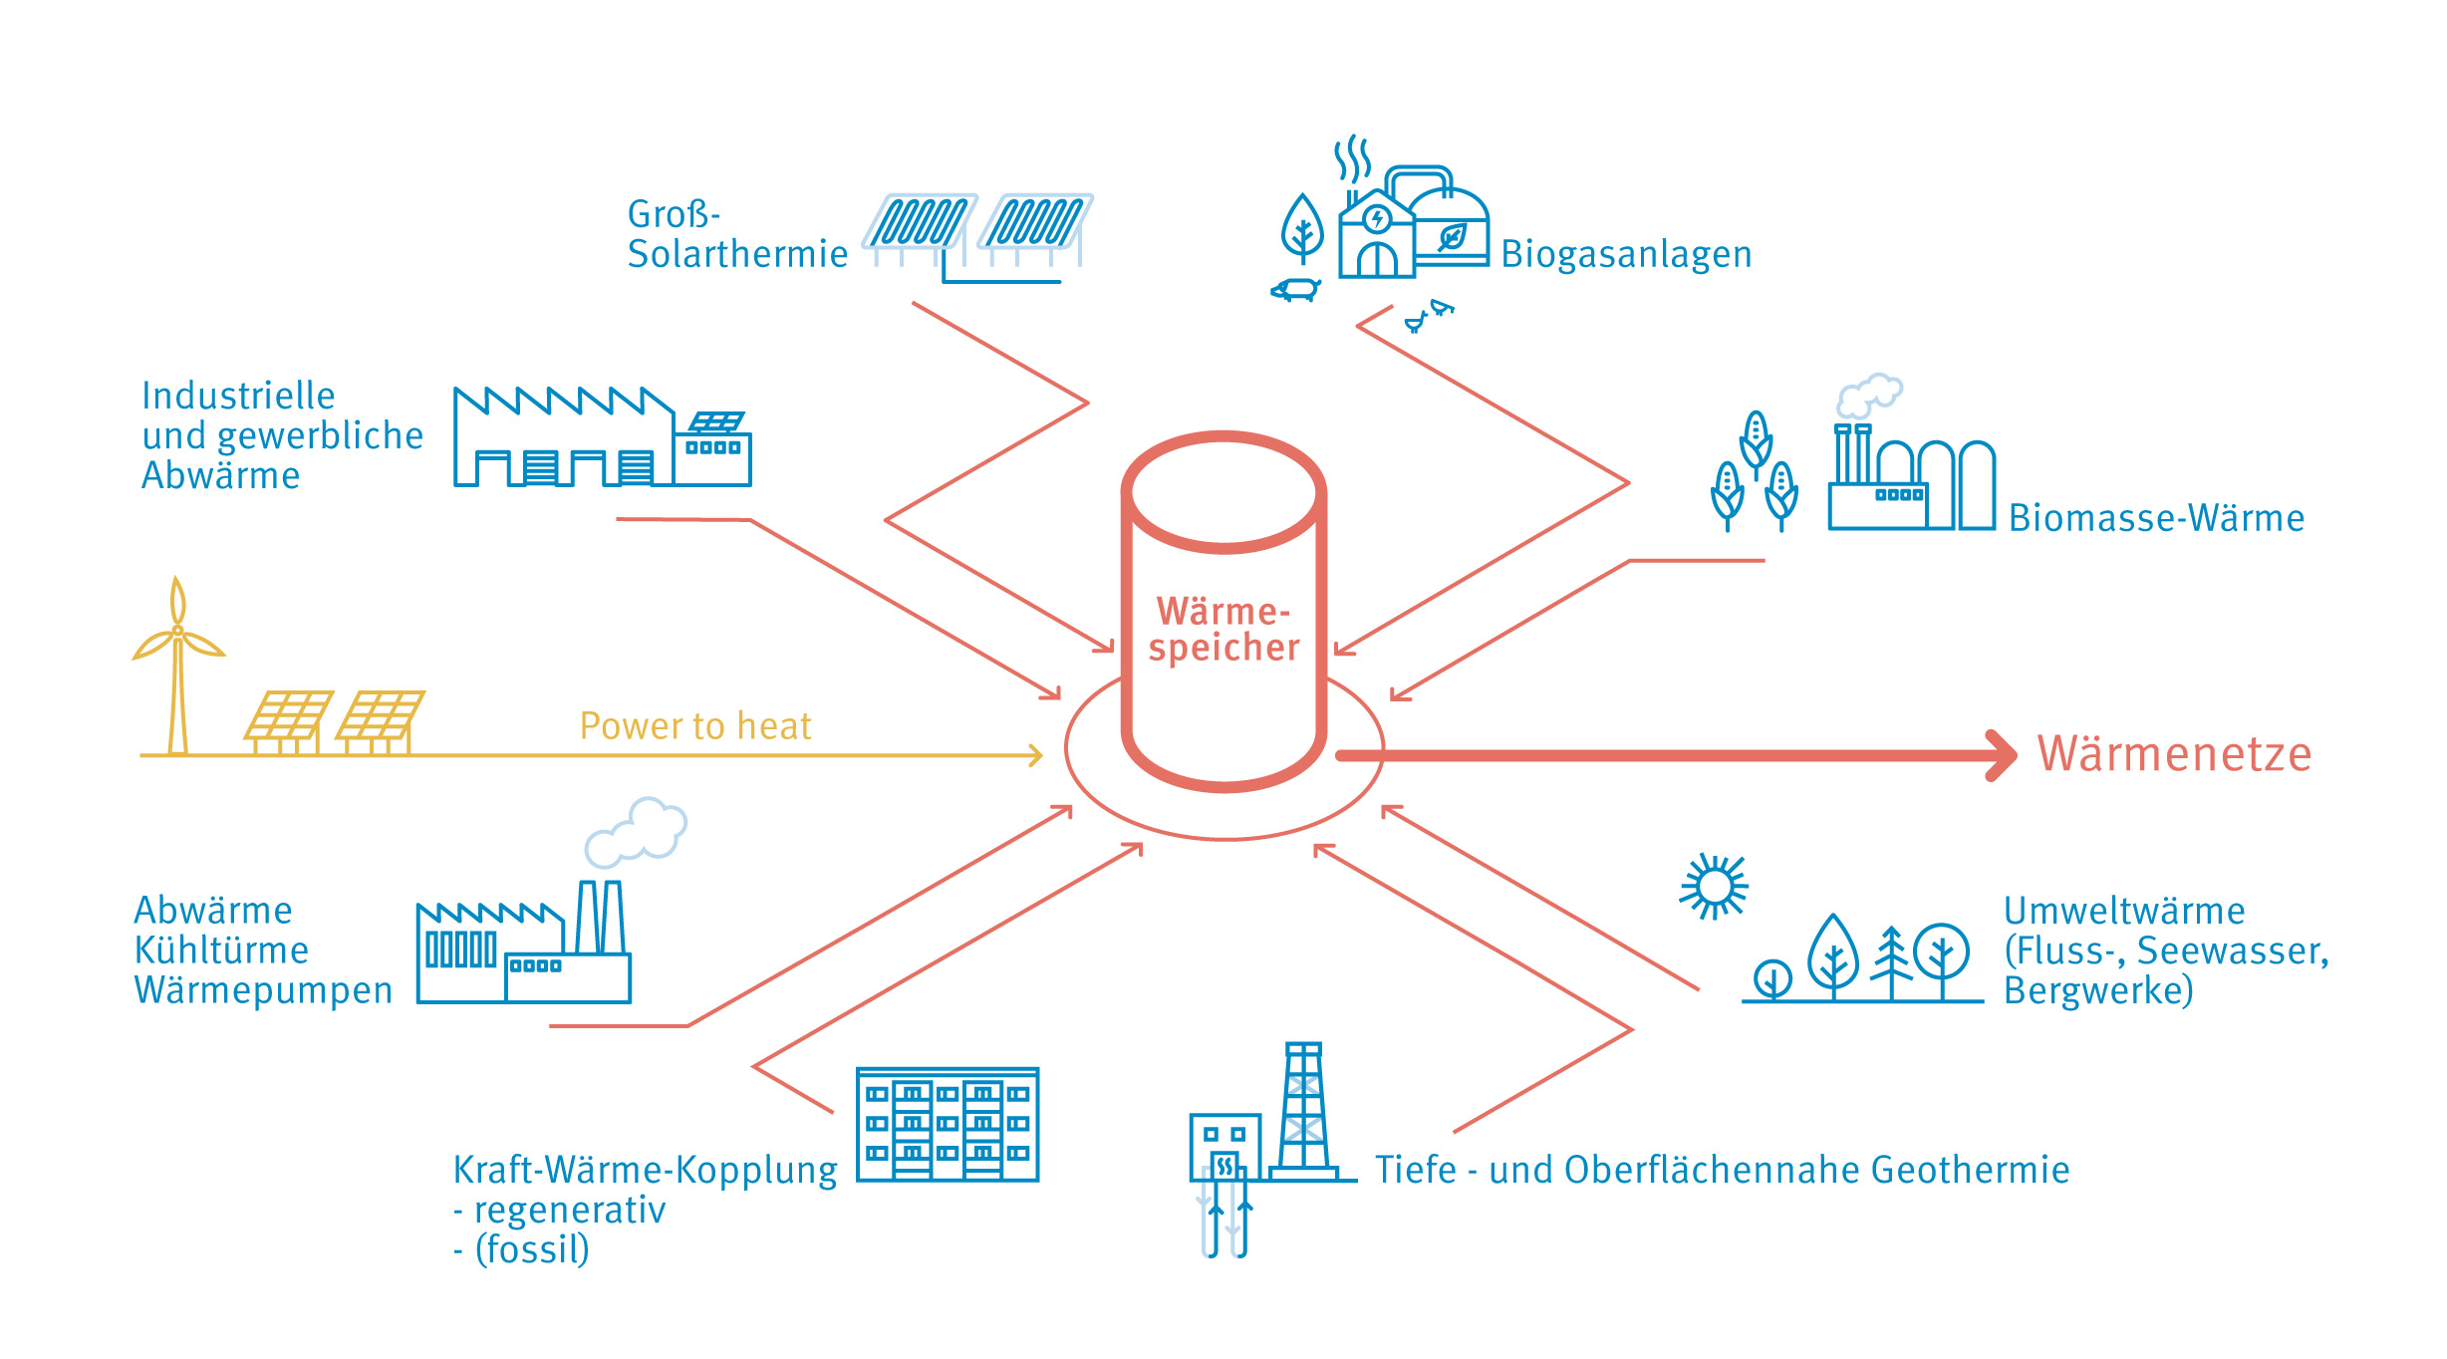



Pilotprojekt KWP Zeulenroda – mögliche EE-Potenziale
Fernwärme – zentrale Wärmeversorgung
Abwärme-Erträge für Unternehmen:
- gewerbliche Prozesswärme
- Betrieb von KWK (Eigenstrom)
- Kühlanlagen-Abwärme
- Biogas-/Biomasse-Anlagen
Unterstützung durch Bundesförderung effiziente Wärmenetze (BEW), Landesprogramme

Slide 4
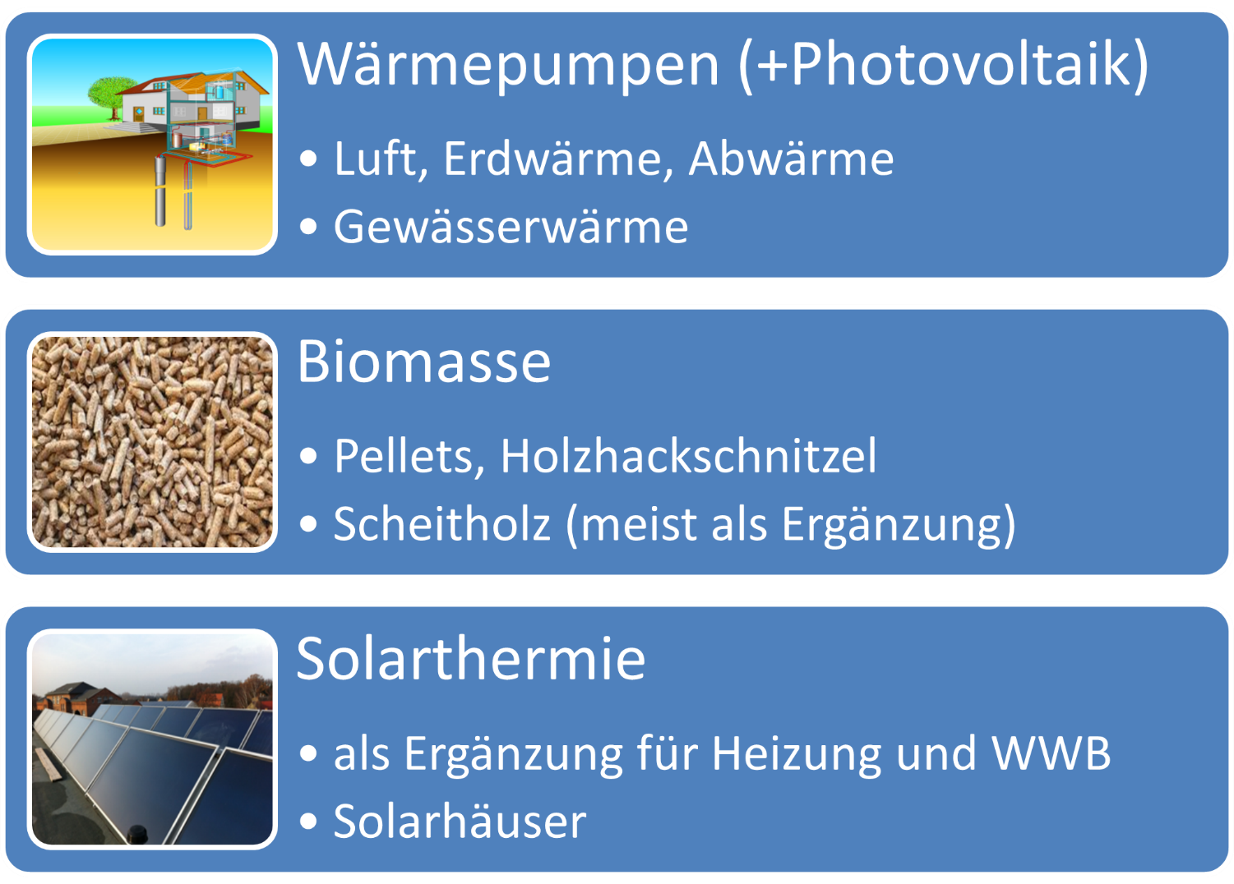
Hauptbausteine dezentrale EE-Wärmeversorgung
Unterstützung durch Bundesförderung effiziente Gebäude (BEG)

Slide 5
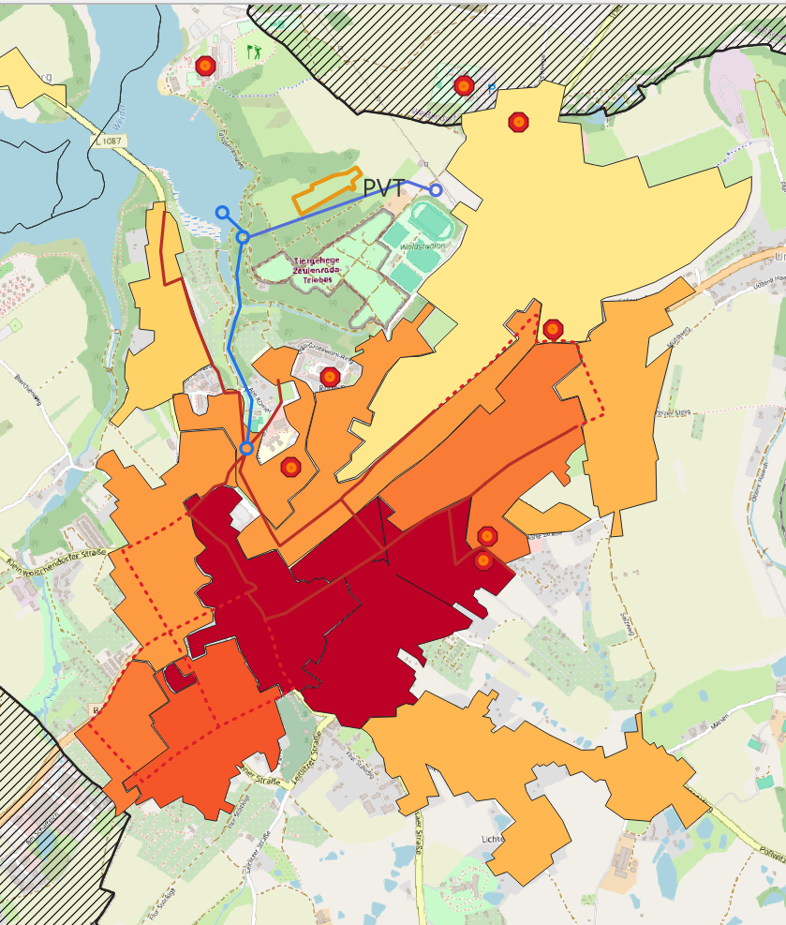
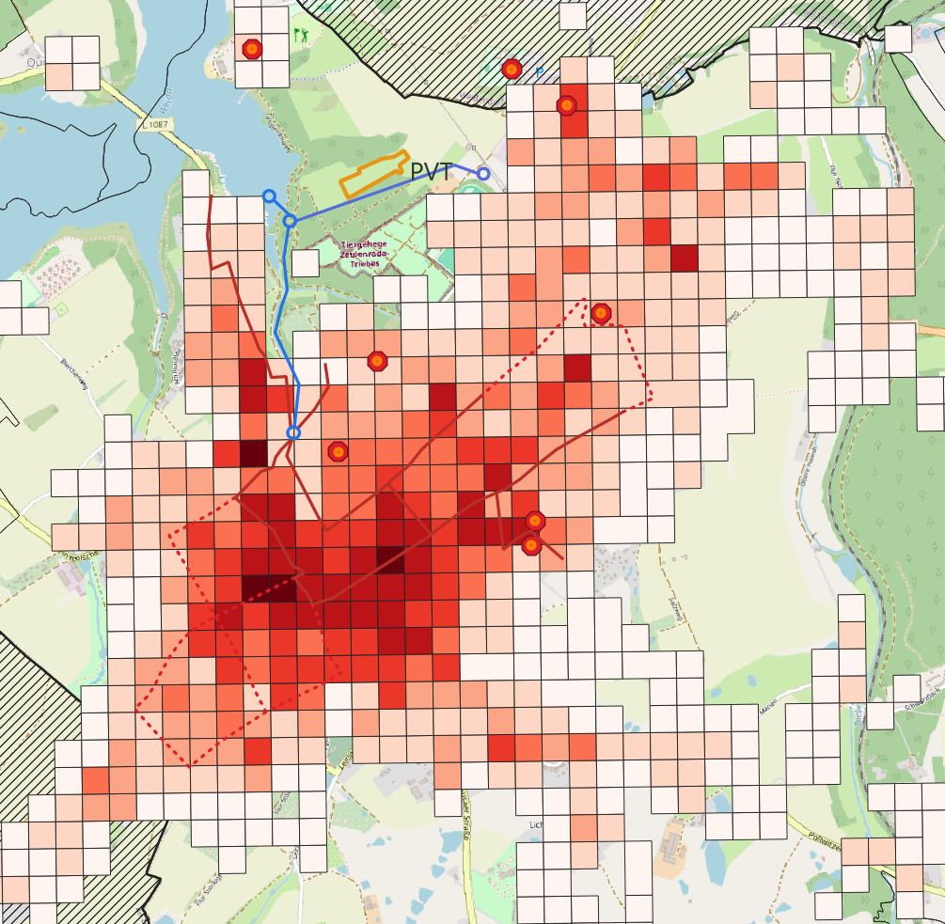
Pilotprojekt KWP Zeulenroda – Wärmebedarf

Slide 6
Pilotprojekt KWP Zeulenroda – EE-Potenziale

Slide 7
Zusammenfassung der Thüringer Wärmenetzstrategien
Thüringenweite Zusammensetzung der Fernwärmeversorgung
aktuell ist die Fernwärmeversorgung in Thüringen weit überwiegend gasbasiert
die wichtigsten Erzeugungsarten/ Wärmequellen 2040:
  Strombasierte Anlagen
  Unvermeidbare Abwärme
  Gasbasierte Anlagen (auf Basis von grünem Gas)
Thüringenweite Zusammensetzung der Fernwärmeerzeugung im Jahr 2040
Anteile nach Wärmemenge, gemäß den Planungen der Fernwärmeversorgungsunternehmen (n=31), Quelle TWS
© TWS

Slide 8
Entwicklung Thüringer Wärmebedarfsdatenbank
hoher Aufwand in der KWP für die Erhebung/Berechnung Daten – umfangreiche Vorgaben aus dem Wärmeplanungsgesetz
insbesondere im ländlichen Raum ungenügend Daten zum Wärmeverbrauch/-bedarf vorhanden
Vereinfachung des KWP-Prozesses durch zentrale Datenbereitstellung:
für alle planungsverantwortlichen Stellen in Thüringen
Hauptziel: Identifikation von Gebieten mit hohem Wärmebedarf, um die Bestimmung von möglichen Wärmenetzgebieten zu vereinfachen
Bereitstellung/Versendung eines gebäudescharfen Datensatzes an planungsverantwortliche Stelle (nur auf Anfrage)
Ergebnisse in aggregierter Form sollen über „Energieatlas Thüringen“ eingebunden werden

Slide 9
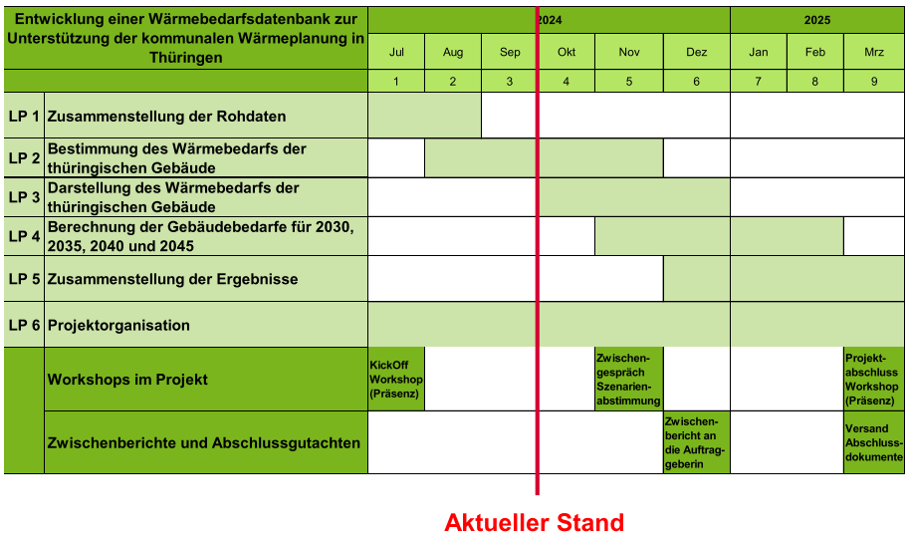
Stand Entwicklung Thüringer Wärmebedarfsdatenbank
Ausschreibung im Mai 2024 auf E-Vergabeplattform des Bundes
Eingang von 8 Angeboten
Vergabe Ende Juni an DBI Gas- und Umwelttechnik GmbH

Slide 10
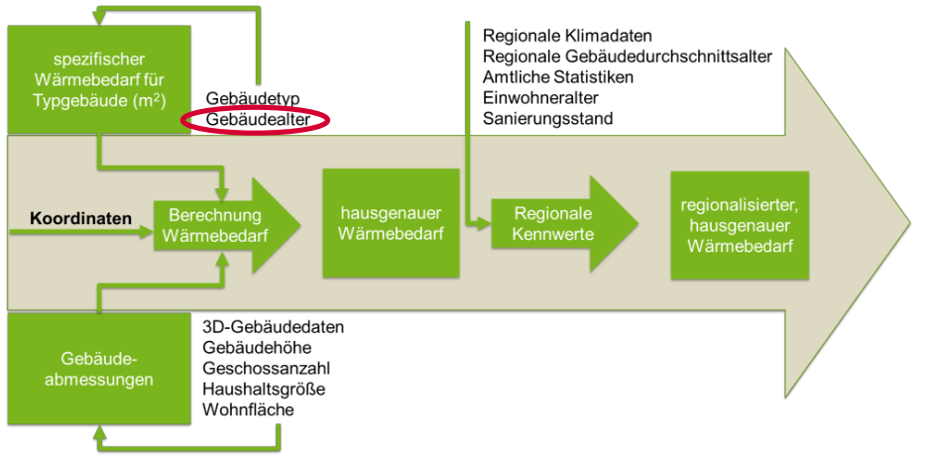
Methodik Thüringer Wärmebedarfsdatenbank

Slide 11
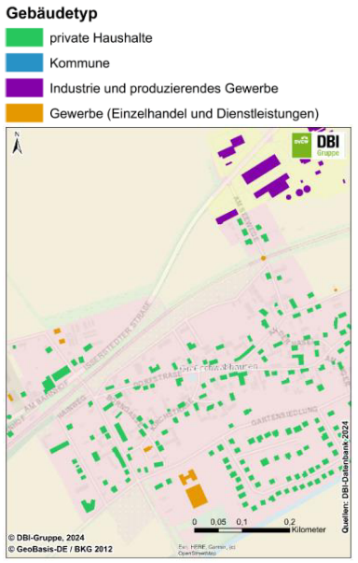
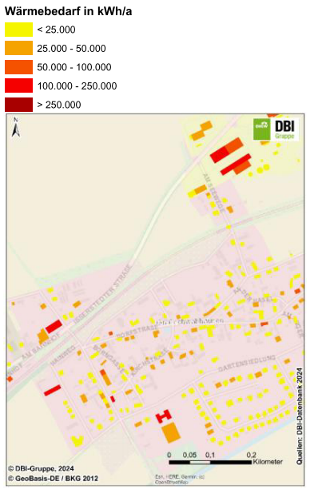
Ergebnisse Wärmebedarfsdatenbank - gebäudescharf

Slide 12
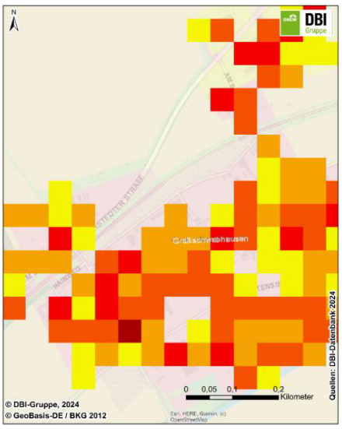
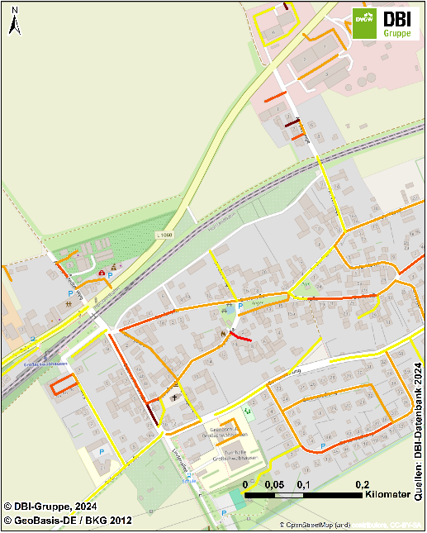
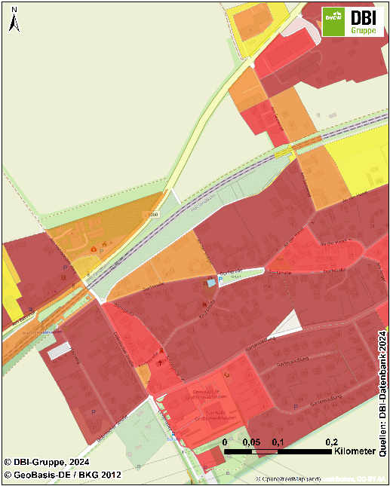
Ergebnisse Wärmebedarfsdatenbank – aggregierte Form
100x100m-Raster
Baublockebene
Wärmeliniendichte

Slide 13
Zusammenfassung Wärmebedarfsdatenbank
Zusammenstellung der Rohdaten (div. Gebäudedaten; Zensusdaten)
Bestimmung des Wärmebedarfs (Berechnungsergebnisse der Datenverschneidung)
Darstellung des Wärmebedarfs der thüringischen Gebäude (gebäudescharf + aggregiert nach WPG [Raster, Linien, Baublöcke])
Beste Ergebnisse zur Bestandsanalyse in Kombination mit realen Verbrauchsdaten (Energieversorger) und Kehrbüchern der Schornsteinfeger
Berechnung des Gebäudewärmebedarfs für 2030, 2035, 2040 und 2045 (gem. WPG)
Möglichkeit der individuellen Anpassungen (Orientierung an realen Verbrauchsdaten) auf Gebäude-, Raster-, Baublockebene; Möglichkeit zur Fortschreibung
Angebot der ThEGA, die finalen Wärmeplane (Kartendarstellung mit Ausweisung von Wärmenetzgebieten) zentral im Energieatlas zu veröffentlichen

Slide 14


Ihr Ansprechpartner für Beratung Kommunale Wärmeplanung und Wärmenetze
Thomas Wahlbuhl
Bereichsleiter Energie- und Quartierskonzepte
Tel.: +49 361 5603 216
Mail: thomas.wahlbuhl@thega.de
Anton Wetzel
Projektleiter Energie- und Wärmekonzepte
Tel.: +49 361 5603 213
Mail: anton.wetzel@thega.de

Slide 15




Folgen Sie uns:
www.thega.de/x
www.thega.de/facebook
www.thega.de/linkedin
www.thega.de/newsletter

